Slide 1

PERSONALISTIKA
10. seminář
Diskuze k aktuálním tématům
Ing. Helena Marková, Ph.D.

Slide 2
Žádost o vyplnění dotazníku
PROJEKTOVÝ MANANAGEMENT PEM SU OPF
Milé studentky a milí studenti,
prosím Vás tímto o vyplnění dotazníku do výzkumu motivace k práci a studiu, na kterém spolupracuje naše škola s univerzitou z Mexika.
Prosím, přispějte pár minutami svého času vědě a pomozte:
https://docs.google.com/forms/d/e/1FAIpQLScLh1Up5C2IFPp4WSf5DjSlJvbFHukKKazv5q64ClXa4ILT2g/viewform
za 2 body ☺

Slide 3
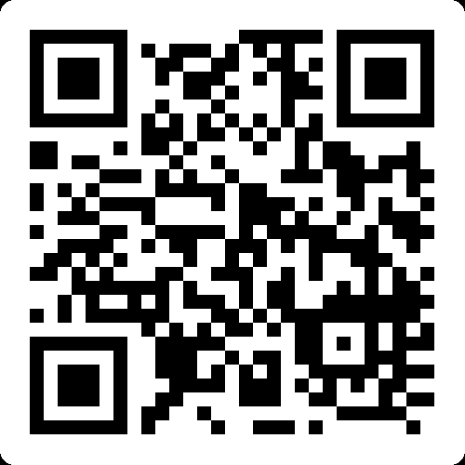
Úprava minimální a zaručené mzdy
PERSONALISTIKA PEM SU OPF
https://zpravy.aktualne.cz/finance/minimalni-mzda-ma-rust-rada-profesi-si-ale-nepolepsi-zjistet/r~c821734674a311edbe29ac1f6b220ee8/
Co je zaručená mzda?
Jak se tvoří?
Co zohledňují skupiny (třídy) prací?
Jaké jsou její výhody a nevýhody?
Jak byste argumentovali:
a) pro zvýšení úrovně zaručené mzdy,
b) proti jejímu zvýšení.
Najděte zaručenou a tržní mzdu pro profese:
instalatér, kuchař specialista, řidič autobusu, správce sítí.

Slide 4
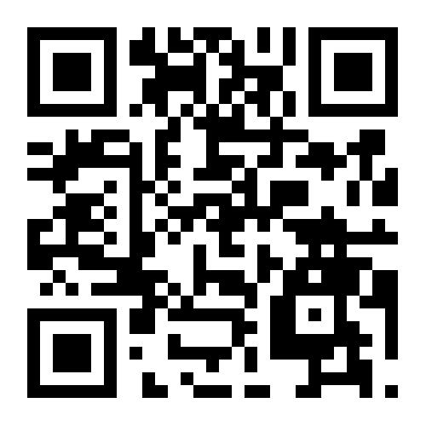
Ideální délka pracovního týdne
PERSONALISTIKA PEM SU OPF
https://www.flowee.cz/civilizace/10847-setri-lidi-i-planetu-proc-je-4denni-pracovni-tyden-logickou-volbou
V čem spočívá projekt 4 day week?
Pro koho je určen?
Ve kterých zemích se realizuje?
Jaké jsou podmínky realizace?
V čem vidíte přínosy 4-denního pracovního týdne, včetně přínosů pro životní prostředí?
Má to nějaká úskalí?

Slide 5

PERSONALISTIKA PEM SU OPF
Děkuji vám za pozornost a přeji příjemný zbytek dne.
Děkuji vám za pozornost, přeji příjemný den.

